Slide 1
了解promise
分享者：薛傲洁

Slide 2
事件轮询（Event Loop）
js引擎遇到一个异步事件后并不会一直等待其返回结果，而是会将这个事件挂起，继续执行执行栈中的其他任务。当一个异步事件返回结果后，js会将这个事件加入与当前执行栈不同的另一个队列，我们称之为事件队列。被放入事件队列不会立刻执行其回调，而是等待当前执行栈中的所有任务都执行完毕， 主线程处于闲置状态时，主线程会去查找事件队列是否有任务。如果有，那么主线程会从中取出排在第一位的事件，并把这个事件对应的回调放入执行栈中，然后执行其中的同步代码…，如此反复，这样就形成了一个无限的循环。这就是这个过程被称为“事件循环（Event Loop）”的原因

Slide 3
宏任务和微任务
在一个事件循环中，异步事件返回结果后会被放到一个任务队列中。然而，根据这个异步事件的类型，这个事件实际上会被放到对应的宏任务队列或者微任务队列中去。并且在当前执行栈为空的时候，主线程会查看微任务队列是否有事件存在。如果不存在，那么再去宏任务队列中取出一个事件并把对应的回调加入当前执行栈；如果存在，则会依次执行队列中事件对应的回调，直到微任务队列为空，然后去宏任务队列中取出最前面的一个事件，把对应的回调加入当前执行栈…如此反复，进入循环。
我们只需记住当当前执行栈执行完毕时会立刻先处理所有微任务队列中的事件，然后再去宏任务队列中取出一个事件。同一次事件循环中，微任务永远在宏任务之前执行。

Slide 4
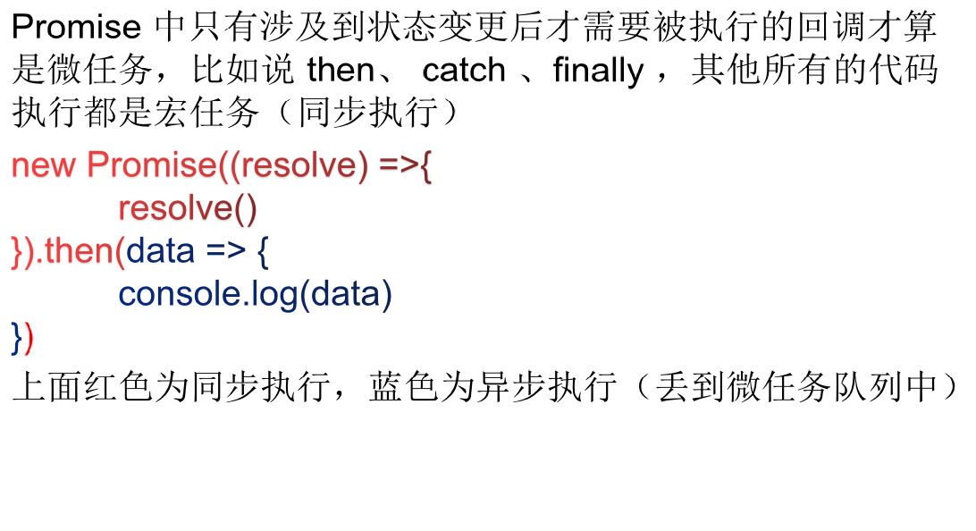
Promise 哪些 API 涉及了微任务？

Slide 5
这些微任务何时被加入微任务队列？
如果此时 Promise 状态为 pending，那么成功或失败的回调会分别被加入至 [[PromiseFulfillReactions]] 和 [[PromiseRejectReactions]] 中。如果你看过手写 Promise 的代码的话，应该能发现有两个数组存储这些回调函数。
如果此时 Promise 状态为非 pending 时，回调会成为 Promise Jobs，也就是微任务。

Slide 6
同一个 then，不同的微任务执行：
Promise.resolve()
.then(() => {
console.log("then1")
Promise.resolve().then(() => {
console.log("then1-1")
})
})
.then(() => {
console.log("then2");
})
链式调用中，只有前一个 then 的回调执行完毕后，跟着的 then 中的回调才会被加入至微任务队列。

Slide 7
let p = Promise.resolve().then(() => {
console.log("then1");
Promise.resolve().then(() => {
console.log("then1-1")
})
}).then(() => {
console.log("then2")
})
p.then(() => {
console.log("then3")
})
上述代码其实有个陷阱，then 每次都会返回一个新的 Promise，此时的 p 已经不是 Promise.resolve() 生成的，而是最后一个 then 生成的，因此 then3 应该是在 then2 后打印出来的
结论：同一个 Promise 的每个链式调用的开端会首先依次进入微任务队列。

Slide 8
Promise.resolve()
.then(() => {
console.log("then1")
Promise.resolve()
  .then(() => {
  console.log("then1-1")
  return 1
  })
  .then(() => {
  console.log("then1-2")
  })
})
.then(() => {
console.log("then2")
})
.then(() => {
console.log("then3")
})
.then(() => {
console.log("then4")
})
Promise.resolve()
.then(() => {
console.log("then1")
Promise.resolve()
.then(() => {
console.log("then1-1")
return Promise.resolve()
})
.then(() => {
console.log("then1-2")
});
})
.then(() => {
console.log("then2")
})
.then(() => {
console.log("then3")
})
.then(() => {
console.log("then4")
});

Slide 9
setTimeout(_ => {
console.log(4)
})
new Promise(resolve => {
resolve()
console.log(1)
}).then(_ => {
console.log(3)
})
console.log(2)
setTimeout就是作为宏任务来存在的，而Promise.then则是具有代表性的微任务
在当前的微任务没有执行完成时，是不会执行下一个宏任务的。

Slide 10
promise面试题汇总：
const promise = new Promise((resolve, reject) => {
console.log(1)
resolve()
console.log(2)
})
promise.then(() => {
console.log(3)
})
console.log(4)
记住 new Promise 里的参数函数，是同步被执行的，故而先输出 1，2
resolve 后还需要等待进入下一个事件循环。then 把参数函数推入微任务队列，并不直接执行

Slide 11
var promise = new Promise(function(resolve, reject){
setTimeout(function() {
resolve(1);
}, 3000)
}) // 请问这三种有何不同？
// 1
promise.then(() => {
return Promise.resolve(2);
}).then((n) => {
console.log(n)
});
// 2
promise.then(() => {
return 2
}).then((n) => {
console.log(n)
});
// 3
promise.then(2).then((n) => {
console.log(n)
});
1.// 输出2。Promise.resolve 就是一个 Promise 对象就相当于返回了一个新的 Promise 对象。然后在下一个事件循环里才会去执行 then
2.// 输出2。和上一点不一样的是，它不用等下一个事件循环。
3.// 输出1。then 和 catch 期望接收函数做参数，如果非函数就会发生 Promise 穿透现象，打印的是上一个 Promise 的返回。

